Slide 2
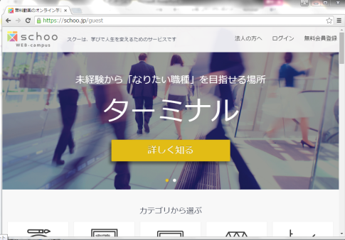


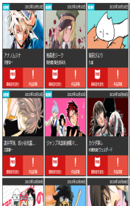
サービスイメージ
コンテンツ配信、受講
Webサイト
講師
→配信者は限定
連動
受講
受講生
mobile

Slide 3
画面遷移(生徒)
ＳＴＡＲＴ
ログイン
新規登録
トップ
登録完了
講座
テスト
マイページ

Slide 4
質問
・競合製品は？？(スクーとか?)
→スクーのiPhoneは9/15にリリースされている。
・いったんはweb版でＯＫ？
→ＰＣ、mobileどちらでも見れるから。
・反応よかった後の流れは？
・コンテンツ配信は講師(不特定多数?)

Slide 5
すくー、まなびー
来年度から使いたい

